Slide 1

kelompok
adisutjipto 4

Slide 2
NAMA ANGGOTA
Veren IXA
Jildan IXA
Dimas H IXA
Refand IXA
Ahesa IXA

Slide 3

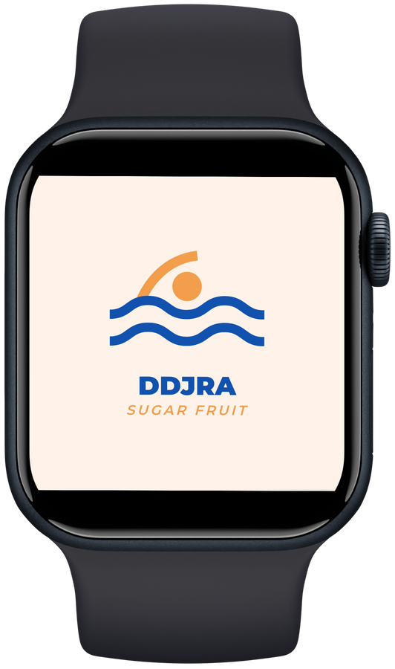
DDJRA SUGAR FRUIT
DDJRA Sugar Fruit adalah merek yang menawarkan inovasi segar dalam hidangan sehat, menghadirkan salad yang lezat dan bernutrisi. Kami mengutamakan kualitas bahan-bahan alami, dikombinasikan dengan cita rasa unik, untuk memberikan pengalaman kuliner yang memanjakan selera sekaligus menyehatkan tubuh.

Slide 4

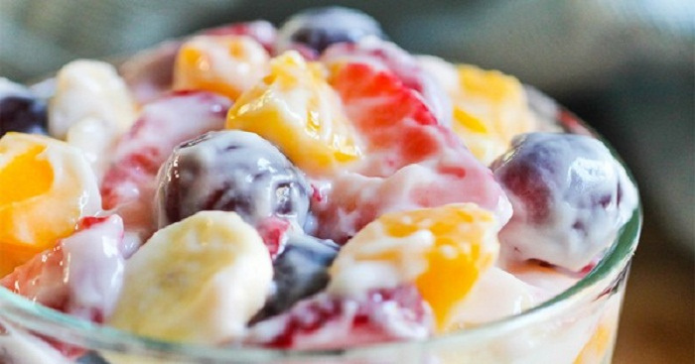


Pendahuluan
DDJRA Sugar Fruit menghadirkan salad buah yang segar, terbuat dari buah-buahan pilihan seperti stroberi, anggur, kiwi, dan melon yang dipadukan dalam harmoni sempurna. Setiap potong buah dipilih dengan cermat untuk menjaga kualitas dan kesegarannya, memastikan tekstur yang renyah dan rasa yang manis alami di setiap suapan. Dressing spesial kami, dibuat dari bahan alami, menambah kelezatan tanpa mengurangi nutrisi yang terkandung.
Salad ini sangat cocok untuk berbagai kesempatan, baik sebagai camilan sehat di tengah hari atau sajian praktis setelah berolahraga. DDJRA Sugar Fruit juga kaya akan vitamin dan serat, yang mendukung kebutuhan gizi harian Anda. Dengan tampilan menarik dan rasa yang memanjakan, DDJRA Sugar Fruit adalah pilihan tepat untuk siapa saja yang ingin menjaga gaya hidup sehat tanpa kompromi terhadap kenikmatan rasa.

Slide 5


TARGET PASAR
30%
30%
30%
Keluarga
Keluarga yang ingin menyediakan makanan sehat untuk seluruh anggota keluarga. Salad buah ini cocok dinikmati oleh orang tua maupun anak-anak sebagai camilan sehat dan segar di rumah.
Anak Muda
Remaja dan dewasa muda yang aktif dan peduli dengan kesehatan. Mereka menginginkan makanan praktis, segar, dan lezat yang bisa dinikmati kapan saja, baik saat berkumpul dengan teman, di kampus, atau setelah berolahraga.
pelajar
Para pelajar dan mahasiswa yang sibuk namun tetap ingin menjaga pola makan sehat. Salad buah DDJRA Sugar Fruit bisa menjadi camilan yang cepat, mudah, dan menyehatkan di tengah aktivitas belajar.

Slide 6



RECANA TARGET PEMASARAN
Rencana Target pemasaran secara offline :
Di Lingkungan Sekolah
Rencana Target pemasaran secara online :
melalui media sosial

Slide 7

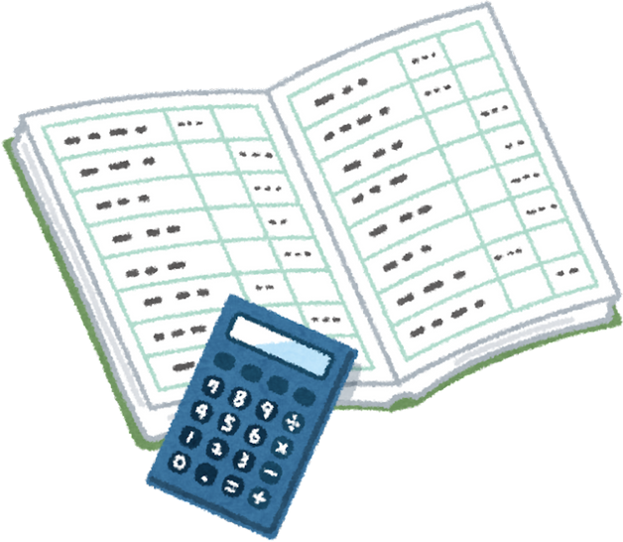
HARGA BAHAN
Bahan | Harga
Apel | Rp 5.000
Pisang | Rp 4.000
Jeruk | Rp 6.000
Anggur | Rp 10.000

Slide 8






LANGKAH LANGKAH CARA MEMBUAT SALAD
LANGKAH 1
LANGKAH 3
Siapkan Bahan:
Cuci semua buah dengan bersih. Siapkan mangkuk besar untuk mencampur salad.
Campurkan Buah: Masukkan semua potongan buah ke dalam mangkuk besar.
tambahkan mayonaise
LANGKAH 2
LANGKAH 4
Potong Buah sama kulit buahnya
Sajikan:
Salad buah siap disajikan! Nikmati sebagai camilan sehat atau makanan penutup.

Slide 9


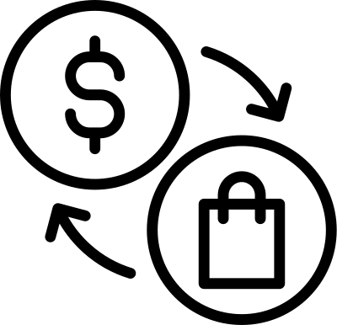


TERIMA
KASIH
DDJRA SUGAR FRUIT

